Slide 1
Woordenschat groep 5 Thema 2 Les 4
De woorden die je vandaag leert:
de jaartelling
de jager
de opgraving
het museum
de steentijd
overleven
de uitvinding
de vuistbijl

Slide 2
Een hele tijd geleden.

Slide 3
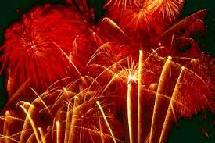
de jaartelling
Er zitten twaalf maanden in één jaar.
0 was het eerste getal. Nu is het jaar 2014.
De jaren tellen noemen we………………..

Slide 4
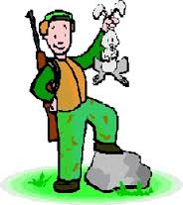
de jager
Hij zit dieren achterna om ze te doden.

Slide 5
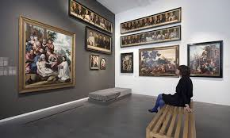
het museum
Een gebouw waar je schilderijen, beelden of andere dingen kunt bekijken.

Slide 6
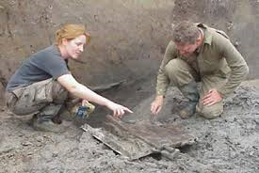
de opgraving
Hierbij worden voorwerpen uit de grond opgegraven.

Slide 7
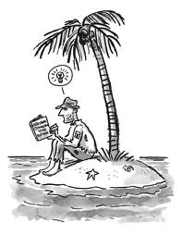
overleven
Als je een ongeluk overleeft, dan leef je daarna nog. Je bent dan niet dood.

Slide 8
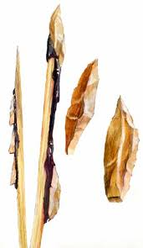
De steentijd
De tijd waarin mensen veel dingen van steen maakten. Het woord bestaat uit twee delen steen en tijd.

Slide 9
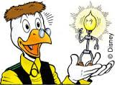
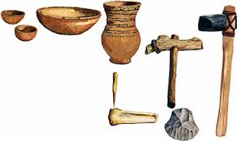
de uitvinding
Als je iets uitvindt, dan ben je de eerste die het maakt. De mensen uit de steentijd maakten als eersten voorwerpen van steen.

Slide 10
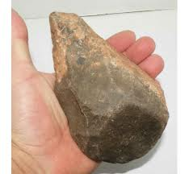
de vuistbijl
Een scherpe steen die je met je hand kunt vasthouden. Het woord bestaat uit twee delen vuist en bijl

